Slide 1
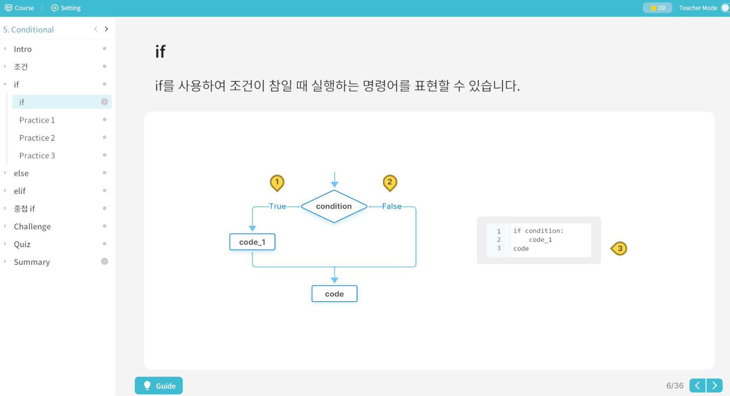
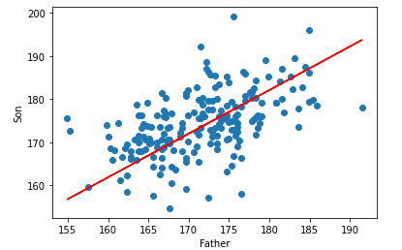
상황에 따라 다른 그래프 형태(ex. sigmoid)일 수 있음
아래의 case들이 있음 (case가 혼합된 그래프도 가능)
사전에 입력된 csv파일에 맞게 그래프가 구성됨
값을 입력받고, 해당 값에 맞게 그래프가 interactive하게 변함
- 그래프는 직선, 곡선 등 다양한 그래프가 될 수 있음
- 일종의 공식에 따라 그래프가 그려지게 됨
- 사전에 공식과 X축 범위를 구성해두고, 입력해두는 값에 따라
해당 공식에 따른 X값들의 결과를 Y축으로 사용하여 표현
값 입력
Weight
Bias
Error
입력 받은 값을 특정 공식에
사용하여 나온 값을 출력

Slide 2
그래프의 weight 및 bias를 GUI로 컨트롤
그래프의 weight 와 bias를 받아 출력
Weight
Bias
Error
특정 공식에 weight와 bias를
사용해 계산하여 출력

Slide 3
그래프의 weight 및 bias에 따라
그래프가 interactive하게 변함
그래프의 weight 와 bias를 받아 출력
단, 입력할 때마다 기록 됨
Weight | Bias | Error
Weight
Bias
그래프의 weight 와 bias를 받아
계산하여 출력
단, 입력할 때마다 기록 됨
이 Template에는
Play button이
필요할 수 있을 것으로 예상

